Slide 1


English
KVN

Slide 2

ROUND 1 Warm up

Slide 3
Alphabet
A B C D E
F G H I J K L
M N O P Q R
S T U V W X
Y Z
Представители каждой команды называют буквы по алфавиту.
Notes:
Представители каждой команды называют буквы по алфавиту.

Slide 4
Alphabet
A B C D E
F G H I J K L
M N O P Q R
S T U V W X
Y Z
Представители каждой команды называют буквы по алфавиту.
Notes:
Представители каждой команды называют буквы по алфавиту.

Slide 5
What words are hidden?
1) 12,15,14,4,15,14
London
2)
20,5,14,14,9,19
tennis

Slide 6
Find the "wrong" word.
Coffee, tea, milk, skate, juice.
Crocodile, monkey, bird, elephant, dog
. Table, sofa, cupboard, skirt, shelf
. Saturday, Wednesday, August, Monday, Thursday.

Slide 7
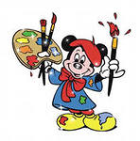
Round 2 How many colours do you know?
stop

Slide 8
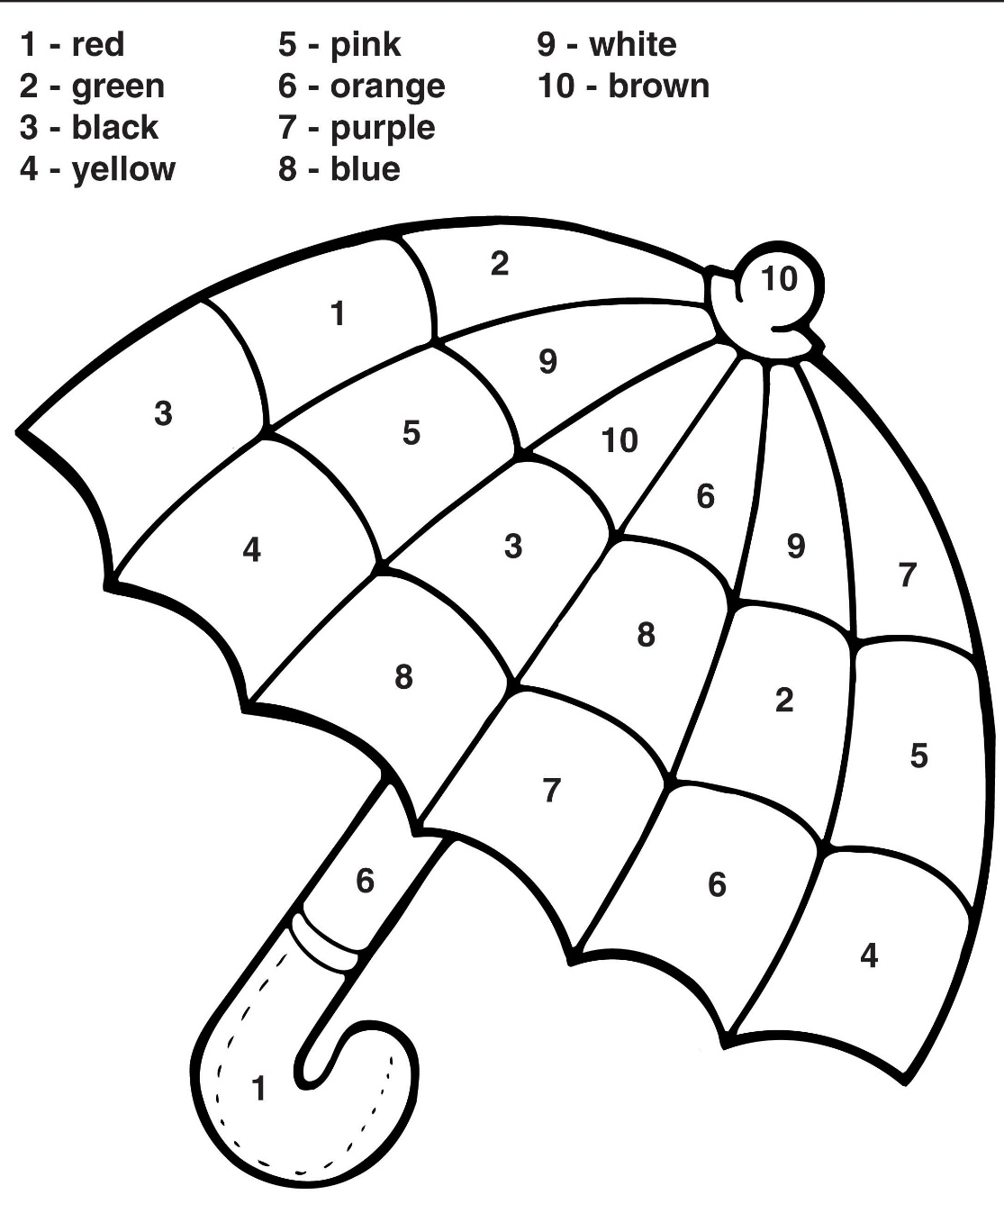
Colour umbrella
Каждая команда должна закрасить зонтик на листе бумаги соответствующим цветом.
Notes:
Каждая команда должна закрасить цветок на листе бумаги соответствующим цветом.

Slide 9
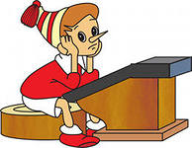
ROUND 3 Lexical

Slide 10
OPPOSITS
Найдите пары антонимов:
DOG-WHITE-CAN-HELLO-
SISTER-CAN’T-BLACK- YES-
GOOD-BYE – N0 –CAT - BROTHER
Представители каждой команды называют буквы по алфавиту.
Notes:
Представители каждой команды называют буквы по алфавиту.

Slide 11
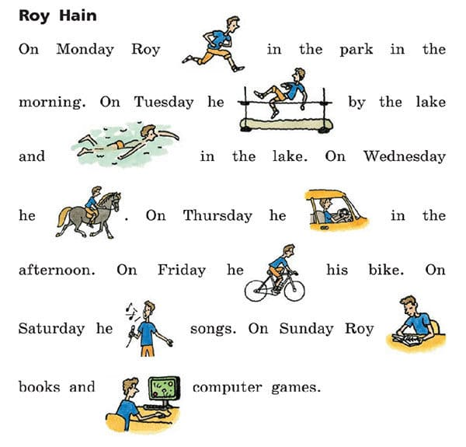




Прочитай рассказ, посмотри на рисунки и впиши недостающие слова.
(_________)
(___________)
(_________)
(____________________)
(___________)
(_____________)
(_______)
(________)

Slide 12
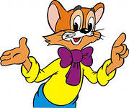
ROUND 4 Make sentences

Slide 13
Make sentences
1. has, five, He, dogs.
2. Kate, the, Can, play, piano?
3. Who, English, very, speaks, well?
4. in, pupils, are, The, park, the.
5. She, reading, books, likes, English.

Slide 14
Make sentences
1. He has five dogs.
2. Can Kate play the piano?
3.Who speaks English very well?
4. The pupils are in the park.

Slide 15
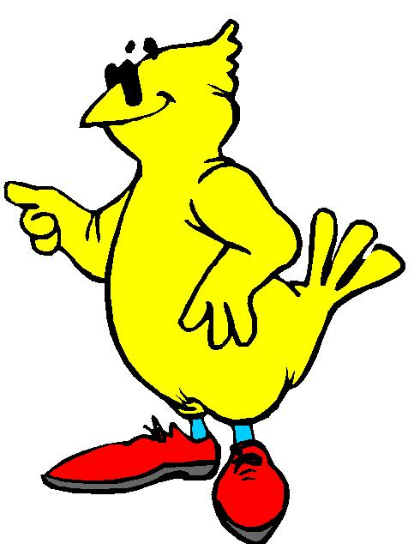
ROUND 5 Animals

Slide 16
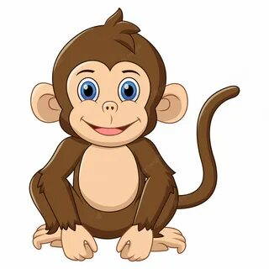

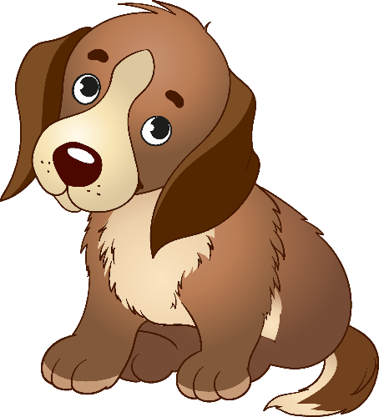
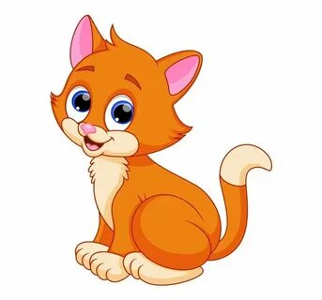
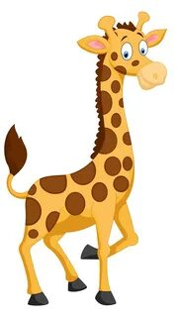
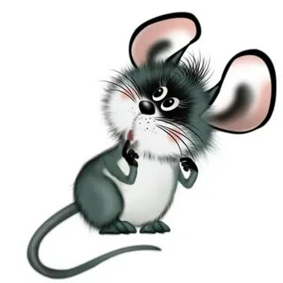
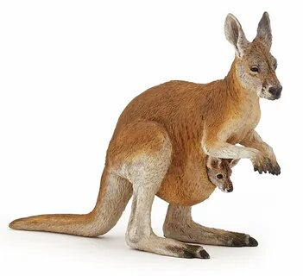
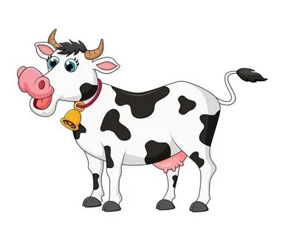
Guess the riddles:

Slide 17
IT’S INTERESTING TO KNOW
… rabbits can live five years, sheep can live twelve years, cats can live thirteen years, dogs can live fifteen years, cows can live twenty – five years, pigs can live twenty – five years, horses can live thirty years, camels can live forty years.

Slide 18
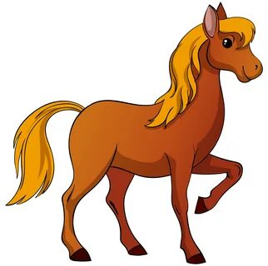

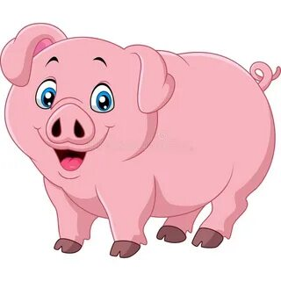
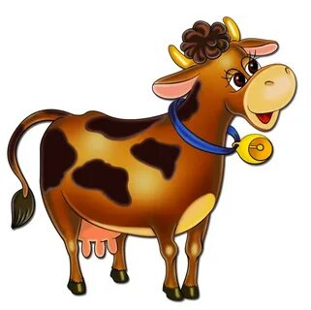
How long do they live?
30
25
15
13
25

Slide 19
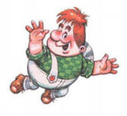
Good luck to you!

